Slide 1

UBND PHƯỜNG VIỆT HƯNG
TRƯỜNG MẦM NON GIANG BIÊN
LĨNH VỰC PHÁT TRIỂN NHẬN THỨC
HOẠT ĐỘNG: LÀM QUEN VỚI TOÁN
ĐỀ TÀI:
NHẬN BIẾT CÁC NGÀY TRONG TUẦN
LỚP: MGL A3

Slide 2

"Vui chơi học tập"

Slide 3
Gồm 4 phần:
- Phần1: Phần thi "chung sức"
- Phần 2: "Bé cùng tìm hiểu"
- Phần 3: "Bé trổ tài"
- Phần 4: Kết thúc nhận xét tuyên dương

Slide 4
Phần thi 1: "Chung sức"
* T/c: “Ghép tranh”: Yêu cầu các bé xếp hình ảnh theo thứ tự các buổi trong ngày:
Sáng, Trưa, Chiều, Tối

Slide 5
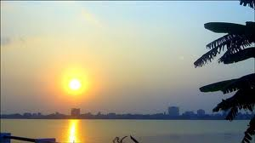

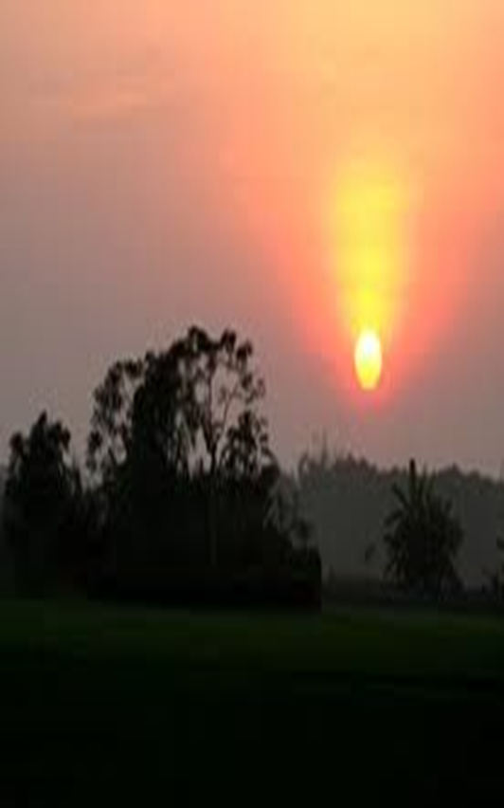

BUỔI SÁNG
BUỔI TRƯA
BUỔI CHIỀU
BUỔI TỐI

Slide 6
Phần 2: “Bé cùng tìm hiểu”
Các bé tìm hiểu về các ngày trong tuần:

Slide 7
1
Ơ[[[[[[[[[[[
THÁNG HAI
3
THÁNG BA 2021 MAR
THỨ HAI

Slide 8
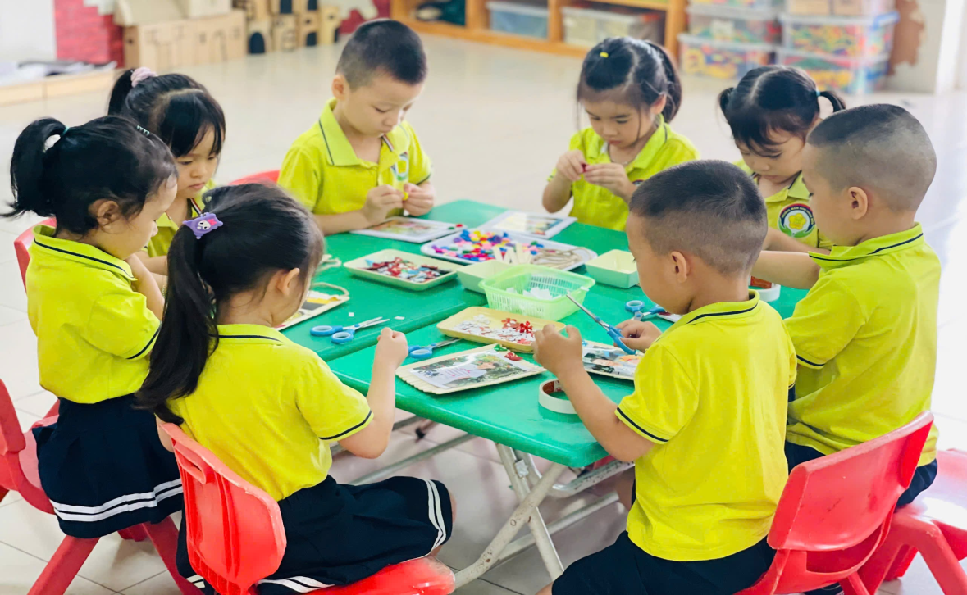
1
Ơ[[[[[[[[[[[
THÁNG HAI
3
THÁNG BA 2012 MAR
THỨ HAI

Slide 9
2
Ơ[[[[[[[[[[[[
THÁNG HAI
4
THÁNG BA 2021 MAR
THỨ BA

Slide 10
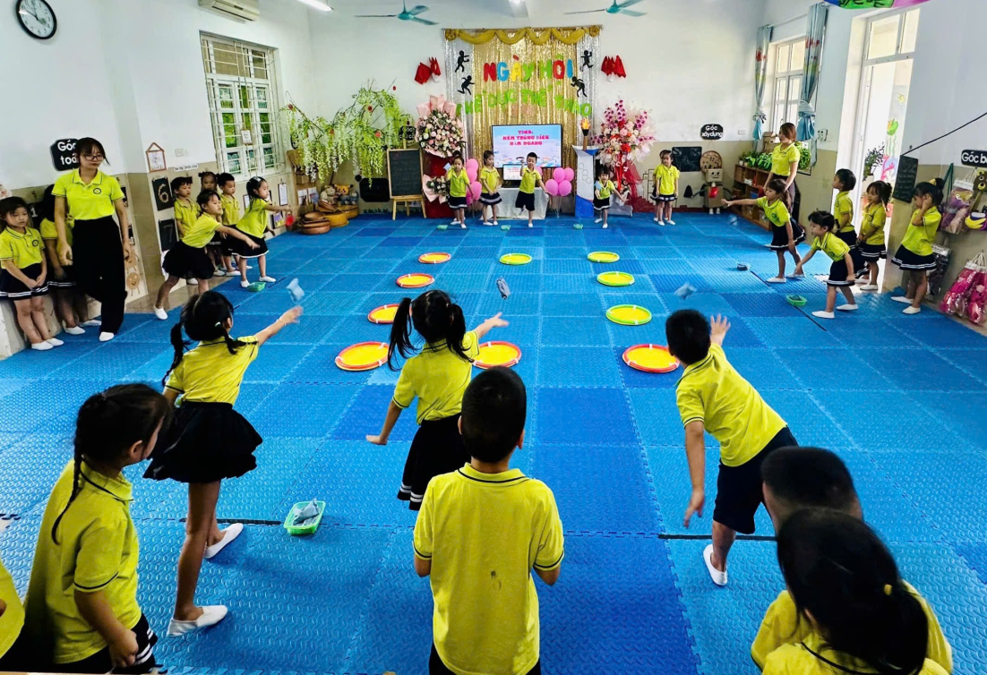
2
Ơ[[[[[[[[[[4
THÁNG BA 2021 MAR
THỨ BA
THÁNG HAI

Slide 11
3
Ơ[[[[[[[[[[[[
THÁNG HAI
5
THÁNG BA 2012 MAR
THỨ TƯ

Slide 12
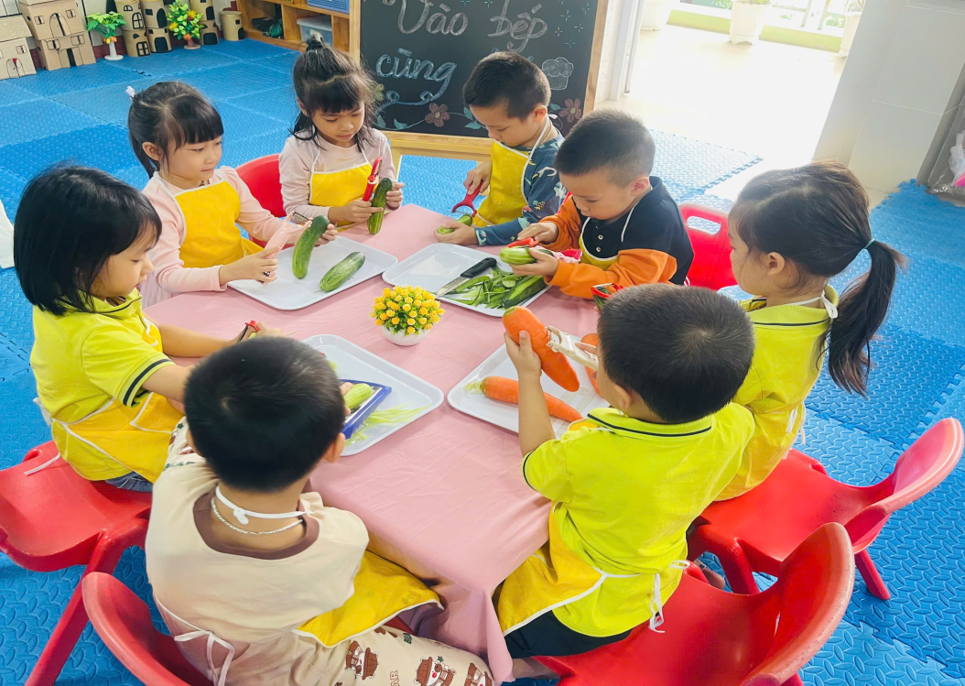
3
Ơ[[[[[[[[[[[[
THÁNG HAI
5
THÁNG BA 2012 MAR
THỨ TƯ

Slide 13
4
Ơ[[[[[[[[[[[[
THÁNG HAI
6
THÁNG BA 2012 MAR
THỨ NĂM

Slide 14
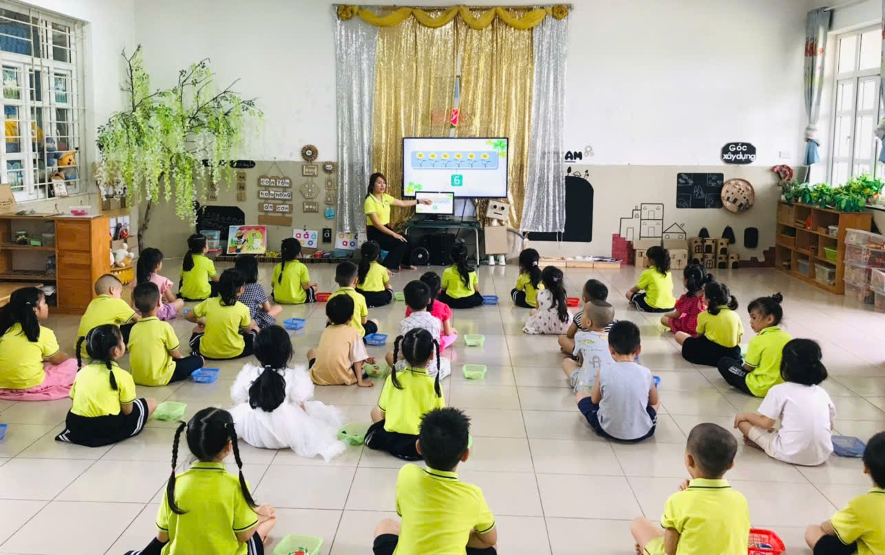
4
Ơ[[[[[[[[[[[[
THÁNG HAI
6
THÁNG BA 2012 MAR
THỨ NĂM

Slide 15
5
Ơ[[[[[[[[[[[[
THÁNG HAI
7
THÁNG BA 2021 MAR
THỨ SÁU

Slide 16
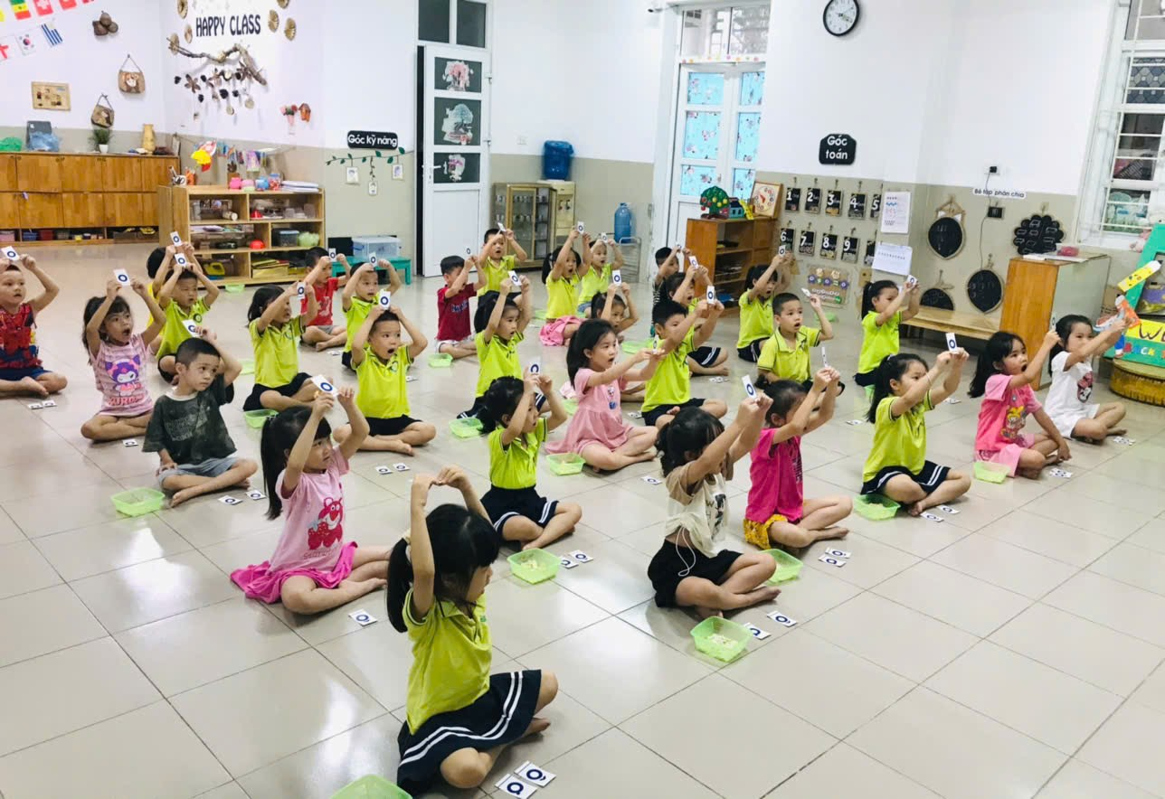
5
Ơ[[[[[[[[[[[[
THÁNG HAI
7
THÁNG BA 2021 MAR
THỨ SÁU

Slide 17
6
THÁNG HAI
8
THÁNG BA 2021 MAR
THỨ BẢY

Slide 18
7
THÁNG HAI
9
THÁNG BA 2021 MAR
CHỦ NHẬT

Slide 19
6
THÁNG HAI
8
7
THÁNG HAI
9
THÁNG BA 2021 MAR
THÁNG BA 2021 MAR
CHỦ NHẬT
THỨ BẢY

Slide 20
1
THÁNG HAI
3
2
Tháng hai
THÁNG HAI
4
3
THÁNG HAI
5
4
THÁNG HAI
6
5
THÁNG HAI
7
THÁNG BA 2021 MAR
THÁNG BA 2001 MAR
THÁNG BA 2021 MAR
THÁNG BA 2021 MAR
THÁNG BA 2021 MAR
THỨ HAI
THỨ BA
THỨ TƯ
THỨ NĂM
THỨ SÁU
Ơ
6
8
7
THÁNG HAI
9
THÁNG BA 2021 MAR
THÁNG BA 2021 MAR
THỨ BẢY
CHỦ NHẬT

Slide 21
Phần 3: “Bé trổ tài”

Slide 22
Nhận biết các ngày trong tuần:
THÁNG NĂM 7 THỨ NĂM
THÁNG NĂM 6 THỨ TƯ
THÁNG NĂM 5 THỨ BA
THÁNG NĂM 4 THỨ HAI
THÁNG NĂM ] THỨ SÁU
THÁNG NĂM THỨ BẢY
THÁNG NĂM 10 CHỦ NHẬT

Slide 23
THÁNG NĂM 7 THỨ NĂM
THÁNG NĂM 6 THỨ TƯ
THÁNG NĂM 5 THỨ BA
THÁNG NĂM 4 THỨ HAI
THÁNG NĂM 8 ] THỨ SÁU
THÁNG NĂM 9 THỨ BẢY
THÁNG NĂM 10 CHỦ NHẬT

Slide 24
1
THÁNG HAI
3
2
Tháng hai
THÁNG HAI
4
3
THÁNG HAI
5
4
THÁNG HAI
6
5
THÁNG HAI
7
THÁNG BA 2021 MAR
THÁNG BA 2001 MAR
THÁNG BA 2021 MAR
THÁNG BA 2021 MAR
THÁNG BA 2021 MAR
THỨ HAI
THỨ BA
THỨ TƯ
THỨ NĂM
THỨ SÁU
Ơ
6
8
7
THÁNG HAI
9
THÁNG BA 2021 MAR
THÁNG BA 2021 MAR
Trò chơi:
“ Thi xem đội nào đúng”:
THỨ BẢY
CHỦ NHẬT

Slide 25



BUỔI HỌC KẾT THÚC.
XIN CHÂN THÀNH CÁM ƠN!
Notes:
25

